Slide 1
Boundary MPS method for contracting the 2-dimensional tensor network
Code 理解和学习
MHY

Slide 2
下图为根据张万舟老师的示意图画的过程
玻尔兹曼表示
圆表示玻尔兹曼矩阵
自旋
玻尔兹曼矩阵

Slide 3
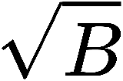
缩并？
对玻尔兹曼矩阵做分解，半圆为
A2
A3
A4

Slide 4
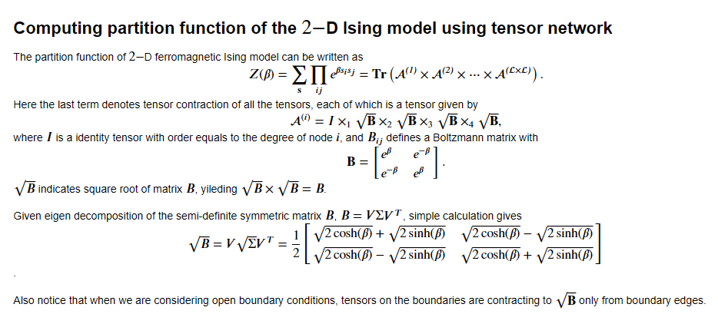

Slide 5
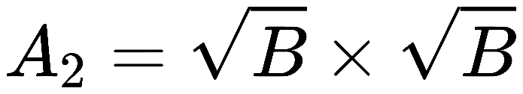
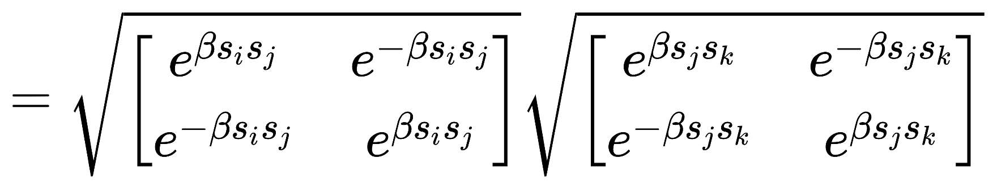
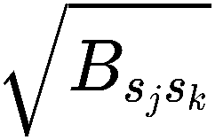
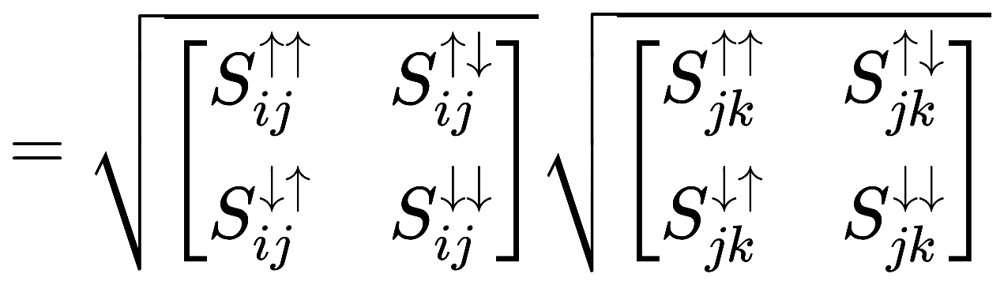
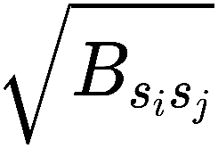
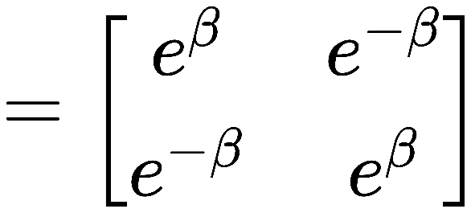
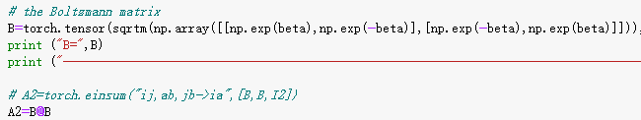
A2
数值上两个开了根号的玻尔
兹曼矩阵没有不同，其乘积
还是玻尔兹曼矩阵

Slide 6
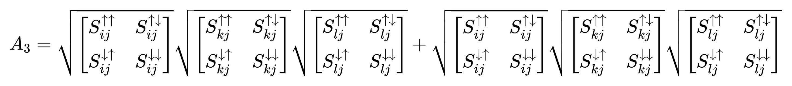
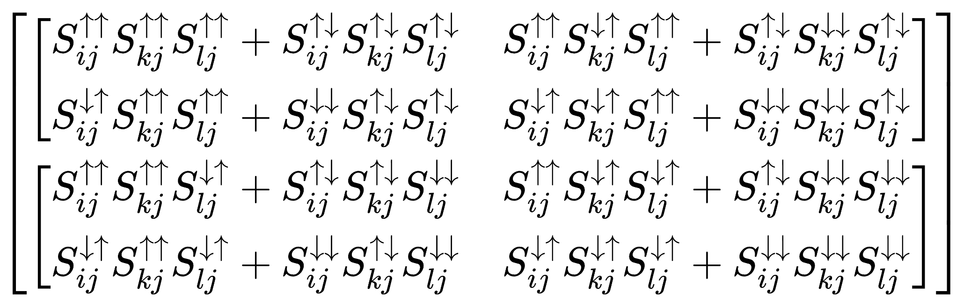
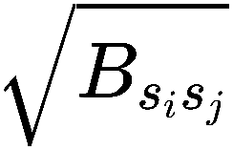
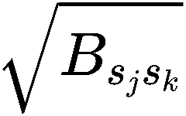
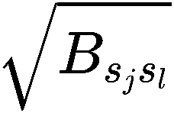
若忽略根号，根据einsum命令求和的规则，可以得：
A3

Slide 7
Boundary MPS method for contracting the 2-dimensional tensor network
Code 理解和学习
2023-3-28
MHY

Slide 8
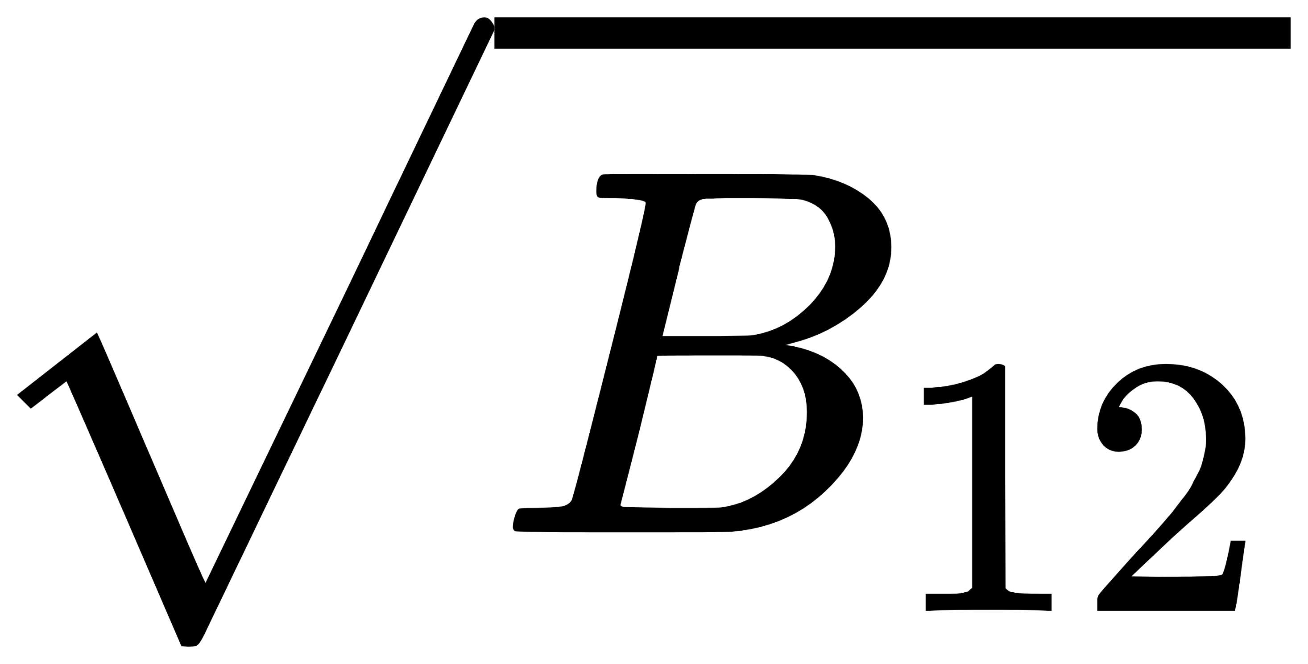
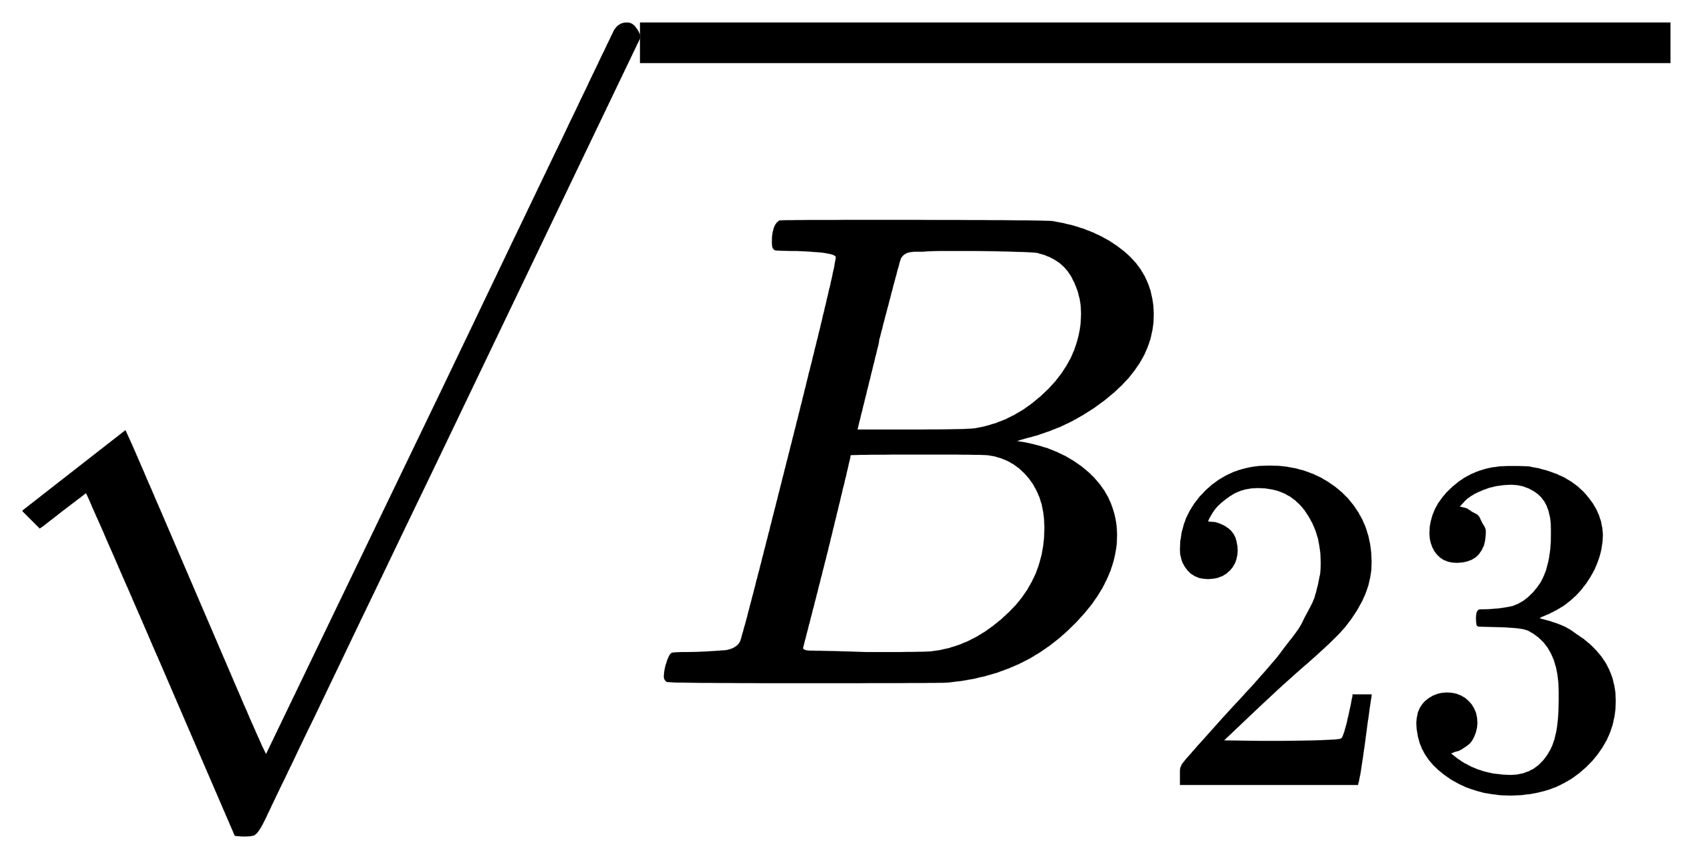
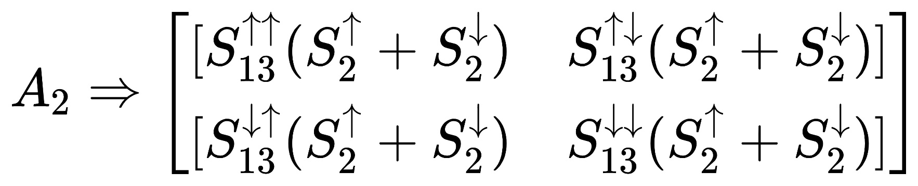
2
1
A2
3

Slide 9

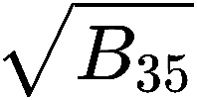
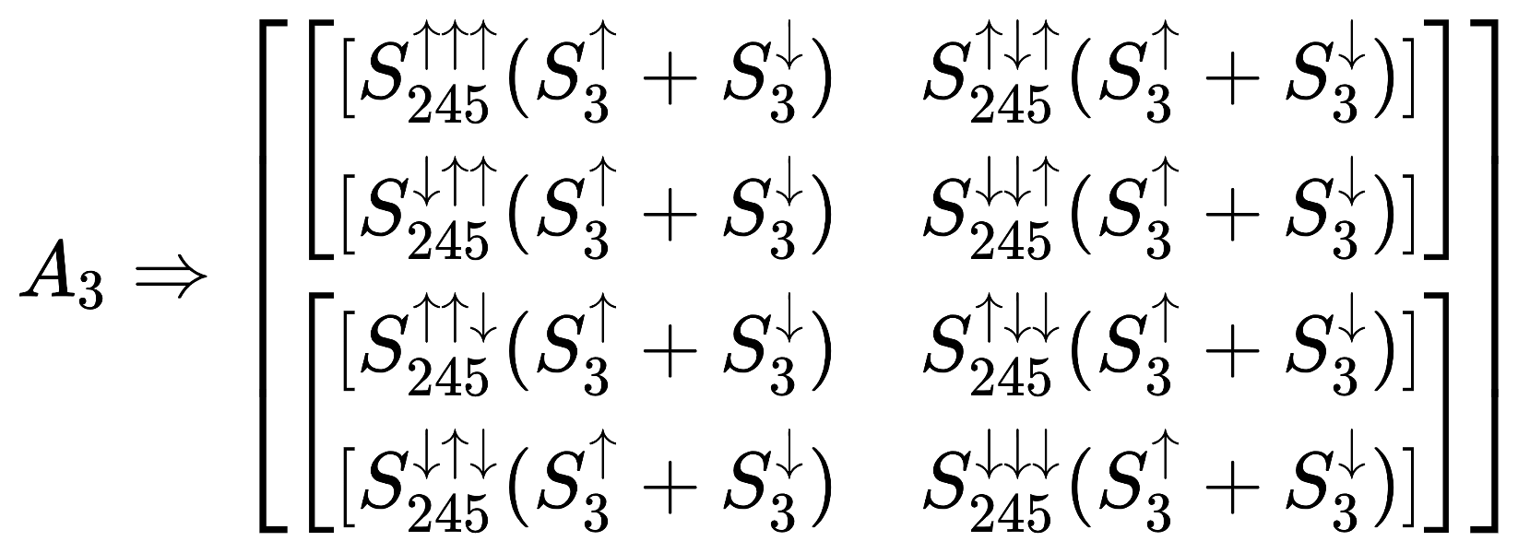
A3
2
3
4
5

Slide 10
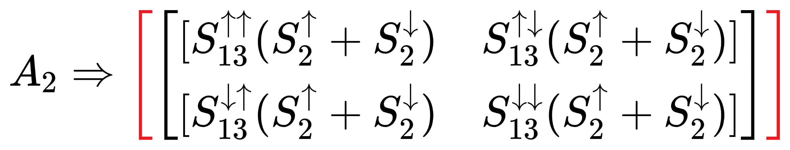
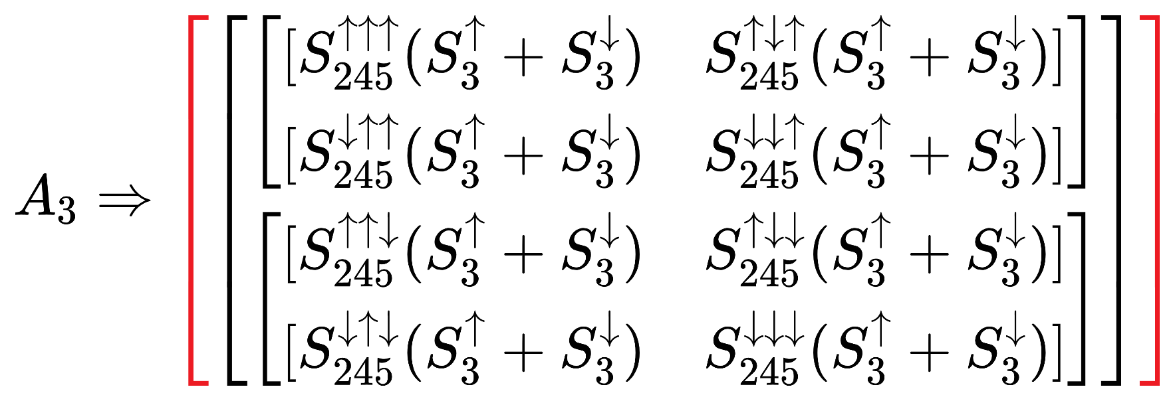
j=1
j=2
A2
2
1
j=1
3
A3
2
j=2
3
4
5

Slide 11
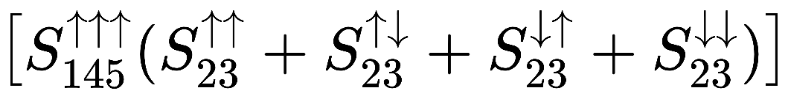
i
k
期待的第一项
j
a
c
b
i a
k c
b

